Slide 1
Análisis Causa Efecto y Plan de Acción
INE
Junta Local Ejecutiva Puebla

Slide 2
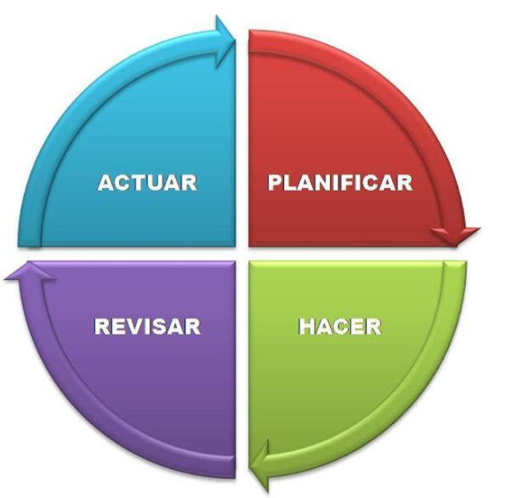
Mejora
Cuando las acciones sean clasificadas para su solución como correcciones y acciones correctivas, deben ser analizadas e implementadas con base en lo establecido en el Procedimiento de Acciones Correctivas.
Las mejoras incluyen:
Mejora en el servicio para cumplir los requisitos, así como considerar las necesidades y expectativas futuras de la ciudadanía.
Corregir, prevenir o reducir los efectos no deseados.
Mejorar el desempeño y la eficacia del SGC
.

Slide 3
Técnicas de Análisis de Causa Raíz para la Atención de Acciones correctivas y de Mejora

Slide 4

Hoja de Verificación
¿Para qué nos sirve?
Reunir y clasificar la información.
Hacer fácil la recopilación de datos.
Facilita que una persona pueda tomar datos en una forma ordenada y de acuerdo al estándar requerido en el análisis que se esté realizando.
Establecer las características de calidad de un producto o servicio.
Evaluar la calidad de un producto o servicio en factores básicos y secundarios.
Confirmar si se han hecho las verificaciones programadas.
Localizar fallas en el servicio al cliente.

Slide 5
¿qué se hace con los datos recopilados?
Es importante que se analice las siguientes cuestiones:
La información es cualitativa o cuantitativa.
Cómo se recogerán los datos y en qué tipo de documentos se hará.
Cómo se utilizará la información recopilada.
Cómo se analizará.
Quién se encargará de la recopilación de datos.
Con qué frecuencia se va a analizar.
Dónde se va a efectuar.

Slide 6
¿Cómo se hace una hoja de verificación?
Determinar claramente el proceso sujeto a observación.
Los Integrantes deben enfocar su atención hacia el análisis de las características del proceso.
Definir el período de tiempo durante el cual serán recolectados los datos.
Esto puede variar de horas a semanas.
Diseñar una forma que sea clara y fácil de usar.
Asegúrese de que todas las columnas estén claramente descritas y de que haya suficiente espacio para registrar los datos.
Diseñar una forma que sea clara y fácil de usar.
Asegúrese de que todas las columnas estén claramente descritas y de que haya suficiente espacio para registrar los datos.

Slide 7
Ejemplo
Hoja de Verificación
Servicio: Correspondencia. Fecha:19-Mayo-2019 Verificó: Silvia Sotero
No. | Características | Si | No | OK | T | AT | ER
1 | Característica | X |  |  | X
2 | Recepción documento | X |  |  |  | X
3 | Registro | X |  |  |  | X
4 | Turnado | X
5 | Revisión | X |  | X | X
6 | Autorización | X |  |  | X
7 | Elaboración de oficio | X |  | X
8 | Trámite oficio pago turnado |  |  |  |  | X
OK= Correcto T= A Tiempo AT= Atraso ER= Con Error Se Requiere acción de mejora: Si en qué punto: 2 Responsable: Puesto:
Nota: Asegurarse de que el proceso de observación es eficiente, de manera que las personas tienen tiempo suficiente para hacerlo.

Slide 8
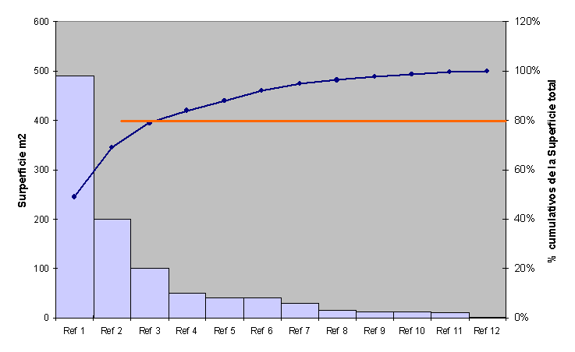
Diagrama de Pareto
Tiene el propósito de visualizar rápidamente qué factores o causas de una situación determinada son los más importantes.
El diagrama incluye:
Los principales factores que influyen en una situación.
El porcentaje que corresponde a cada uno de estos factores.
El porcentaje acumulativo.
Diagrama de Pareto
Demuestra gráficamente las diversas causas que afectan el resultado de la variable que estamos analizando.
Determina las causas más importantes.
Establece correcciones dando prioridad a aquellas pocas causas que contribuyan a la mayor parte del defecto.

Slide 9
¿Cómo se Desarrolla el Diagrama?
Definición del Problema.
Recolección de información.
Tabulación de la Información.
Elaboración de la Gráfica.
Delimitar un problema o situación y listar las posibles causas o factores que intervienen.
Recopilar datos, para determinar la frecuencia de las causas o factores incidentes.
Ordenar lógicamente la información recopilada de la fase anterior estableciendo los porcentajes de frecuencias de cada causa o factor.
Elaborar un histograma con la correspondiente jerarquizaron de la incidencia de cada causa
Tip: Si se tiene un problema complejo, el diagrama nos ayuda a desglosarlo en componentes menores para facilitar el análisis.

Slide 10
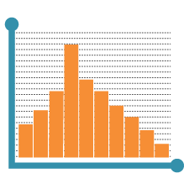
Histograma
Es una gráfica de barras que ilustra la frecuencia con la que ocurren cosas o eventos relacionados entre sí.
Es utilizada para conocer cómo opera un proceso en un momento dado.
Nos permite tener una idea objetiva sobre la calidad de un producto o servicio, el desempeño de un proceso o el impacto de una acción de mejora.
Permite tomar decisiones no solo con base en la media, sino también con base en la dispersión y formas especiales de comportamiento de los datos.

Slide 11

Que nos permiten observar el Histograma…
La tendencia central de los datos.
La cantidad de datos que hay en cada lectura.
La dispersión de los datos entre sí.
La eficacia de las medidas de mejora implementadas.

Slide 12
Histograma ¿Para qué nos sirve?
Obtener una comunicación clara y efectiva de la variabilidad del sistema.
Mostrar el resultado de un cambio en el sistema.
Comprobar el grado de cumplimiento de las especificaciones de los límites determinados en los resultados de los procesos.
Identificar anormalidades examinando la forma.
Comparar la variabilidad con los límites de especificación.

Slide 13
¿Cómo hago un Histograma?
Determinar el rango del conjunto de datos. Obteniendo la diferencia entre el valor máximo y mínimo. El rango debe ser número positivo.
Precisar el número de intervalos y su amplitud. Precisar el número de intervalos (k) en función del número de datos disponibles.
Acopio y registro de datos. Una vez seleccionada la variable del proceso que se pretende estudiar, se recopilan los datos correspondientes.
Determinar los límites de los intervalos. Permitirá agrupar definitivamente los datos.
Construir una tabla de frecuencias. Registrando los valores límite de los intervalos.
Obtener las marcas de clase de los intervalos.
Se calcula el intervalo.
Dibujar el Histograma. Concentrar toda la información acumulada hasta entonces.
Interpretación. Un histograma da respuesta a la cuestión de si el proceso produce buenos resultados y a si éstos están o no dentro de las especificaciones.

Slide 14
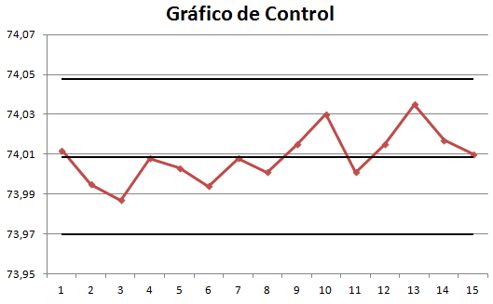
Gráficas de Control
Representan el estado del proceso que estamos monitoreando.
Objetivo: Monitorear dicha situación para controlar su buen funcionamiento, y detectar rápidamente cualquier anomalía respecto al patrón correcto.
La Gráficas de control son fáciles de usar e interpretar.
Arrojan datos objetivos.

Slide 15
Para analizar los datos en una gráfica de control, tenemos que diferenciar lo siguiente:
La variable es medida numéricamente. Por ejemplo: tiempo.
Se estudia un atributo o característica cualitativa que el proceso posee o no posee.
Se cuenta el número de defectos en el producto o situaciones inadecuadas en la entrega del servicio.

Slide 16
¿Cómo hacer una gráfica de control?
Recolección de datos. Se requiere de aproximadamente 100 datos.
Seleccionar el subgrupo racional. Cada punto en una gráfica de control representa un subgrupo que consiste en varias unidades de producto.
Graficar los datos. Representar cada muestra con un punto, buscando la intersección entre el número de la muestra
Calcular la línea central. La línea central puede ser el promedio de los datos históricos o puede ser el promedio deseado.
Interpretar los resultados. Proporcionar instrucciones específicas sobre la interpretación de los resultados y las acciones que debe tomar cada persona en producción
Calcular los límites de control. El cálculo se basa en las estadísticas de las muestras del subgrupo.

Slide 17
Diagrama de Gantt
Representa la planificación global como la programación concreta de procesos y/o proyectos determinados.
Representa el desarrollo de las diversas tareas o actividades requeridas durante un período de tiempo de una forma sencilla y de fácil y rápida comprensión.
Identifica perfectamente las sucesivas fases de que consta un proceso o un proyecto.

Slide 18
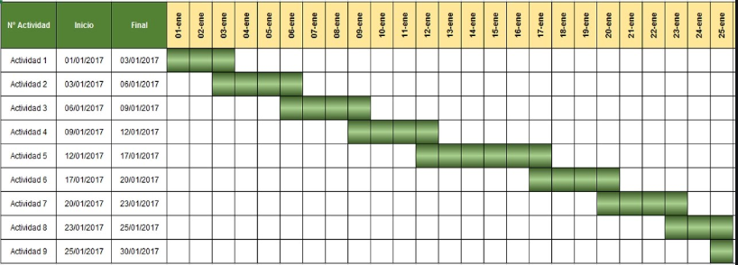
Sirve para…
Vigilar el cumplimiento de un proyecto en el tiempo.
Determinar el avance en un momento dado.
Comprobar la puesta en práctica de las soluciones.

Slide 19
¿Cómo hacer un Diagrama de Gantt?
Identificar y listar todas las acciones que se deben realizar para cumplir con el objetivo.
Determinar la secuencia de ejecución de las acciones.
Definir los responsables de ejecutar cada acción.
Escoger la unidad de tiempo adecuada para trazar el diagrama.
Estimar el tiempo que se requiere para ejecutar cada acción.
Trasladar la información anterior a las ubicaciones correspondientes en el diagrama.

Slide 20
Técnica de los 5 ¿Por qué?
2do. ¿Por qué?
4to. ¿Por qué?
Causa raíz
El ciudadano incumple con los requisitos para tramitar la CPV.
Campañas de difusión de requisitos sean limitadas y poco efectivas en nuestros Distritos y MACS.
Y también provoca ,inconsistencias en la comunicación, aplicación, seguimiento a la normatividad operativa de MAC
Recursos limitados
No considerar las necesidades, recomendaciones del personal de MACS en la planeación de las campañas de difusión, en la JLE y JD.
Hay falta de claridad en la información de los requisitos.
Y los MACS interpretan de diferentes maneras los medios de identificación para operar y realizar el trámite.
No están los medios visuales adecuados para apoyar la información de los requisitos (carteles, volante, etc.)
La Participación, involucramiento de los VED, VRFE; RM’s y personal de MAC es limitado en la difusión.
También existe desconocimiento de las necesidades y expectativas de las partes interesadas ( INE, Ciudadanía)
1er. ¿Por qué?
3er. ¿Por qué?
5to. ¿Por qué?

Slide 21
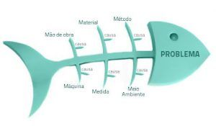
Diagrama de Causa - Efecto
¡Es el famoso Ishikawa!
Nos ayuda a analizar las diferentes causas que se relacionan con un problema determinado.
Cuando tenemos un problema complejo, este diagrama nos ayuda a clasificar las causas y organizar las relaciones entre ellas.
Permite analizar una situación compleja y ayuda a detectar las causas de dicho problema.
Nota: Es una herramienta altamente participativa, permite involucrar a un grupo en el análisis.

Slide 22
¿Cómo hago un Ishikawa?
Definir el efecto o problema a analizar. Consiste en la clarificación para todos los miembros del grupo de la situación que se desea analizar, debe ser lo suficientemente concreta para que no exista duda sobre qué se pretende.
Diagramación del Problema o Efecto:
Efecto o Problema.
Causas Mayores: Variables críticas.
Causas Menores: Las que inciden en las variables críticas.
Sub-Causas: Las que inciden en las causas menores.
Determinación de las Causas Mayores. Se identifican y registran las variables críticas que inciden en el efecto o problema que se analiza.
Determinación de las Causas Menores y Sub-Causas.
Se identifica y desglosa cada causa mayor en sus posibles causas menores y otros factores específicos que pueden ser causa del efecto o problema, para cada rama principal.
Evaluación. Consiste en verificar que todos los factores que son causa del problema o efecto analizado estén incluidos en el diagrama, y si sus relaciones están adecuadamente ilustradas en el diagrama.

Slide 23

Objetivos del Diagrama Causa Efecto
Identificar las verdaderas causas de una situación y agruparlas en determinadas categorías.
Resumir las relaciones entre las causas y efectos de la situación a analizar.
Obtener una visión global y estructurada de la situación para realizar un análisis más eficaz.
Analizar y resolver un problema ya que detecta que información es relevante para determinar la causa principal.

Slide 24


Dudas, comentarios?

Slide 25
Contacto Coordinación Equipo implementador SGC JLE Puebla
Ricardo Sánchez Sánchez Ricardo.sanchezs@ine.mx
55 27 73 30 74
Daniel Palacios Martínez daniel.palacios@ine.mx
55 53 32 37 95
IP 350497

